Slide 1

Индивидуальный проект RecognitionText
Город: Новосибирск
Площадка: МАОУ "Инженерный лицей НГТУ"
Учащийся: Пашинин Никита
Преподователь: Владимир Шперлинг
0

Slide 2
Идея проекта
Дать пользователям приложения возможность переносить текст с изображения в текстовый вид(заметку).
1

Slide 3
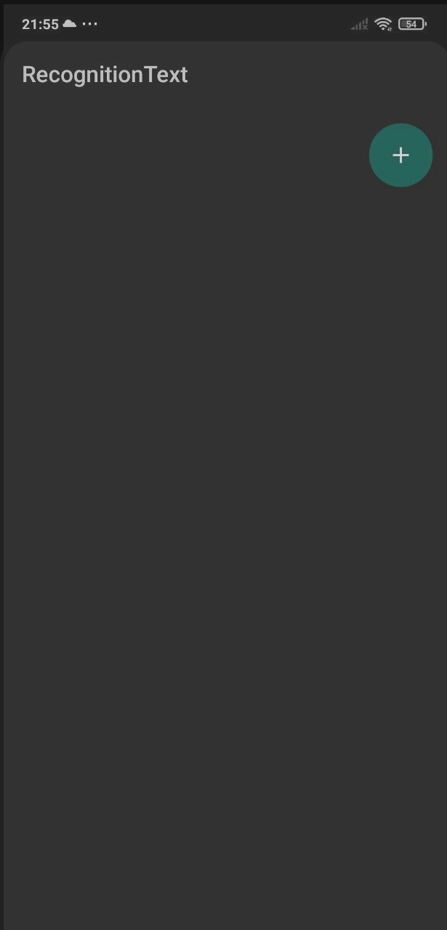
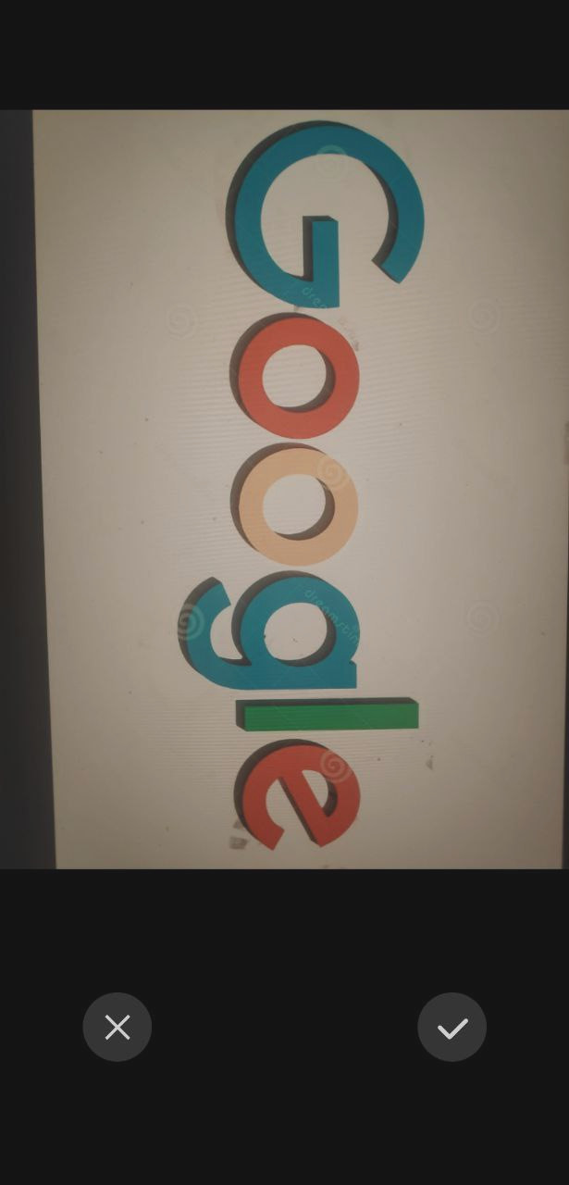
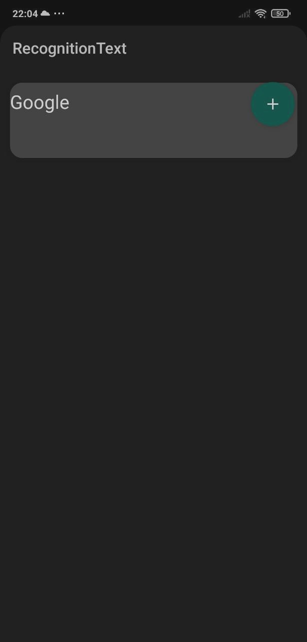
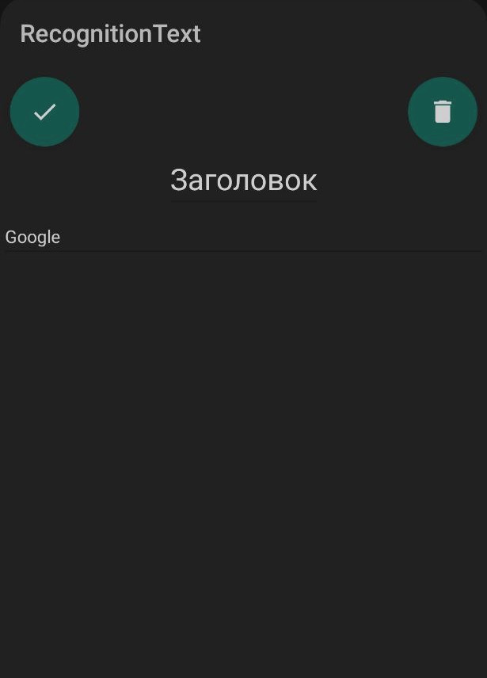
Особенности и скриншоты
1.При нажатии на кнопку плюса запускается процесс съемки фото, из которого будет извлекаться текст
2.После выбора нужной фтографии на экране появиться стартовый экран с новой заметкой
3.Заметка разворачивается при нажатии
4.В появившемся окне пользователю даётся возможность редактировать получившийся текст.
2

Slide 4
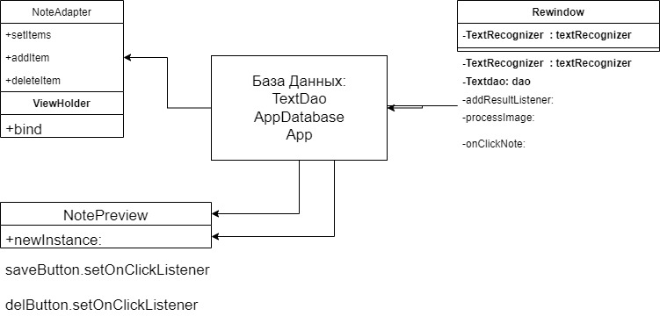
Структура приложения

Slide 5
Возможности доработки
1.Устранение багов с асинхронностью
2.Добавление возможности использовать заголовки
3.Расширение возможности редактирования текста

